Slide 1
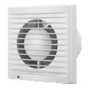
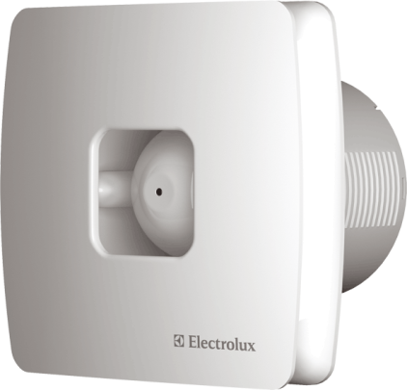
Бытовые вытяжные вентиляторы

Slide 2
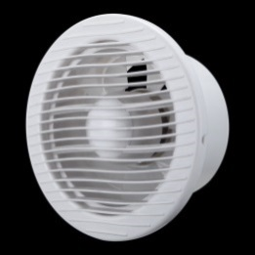
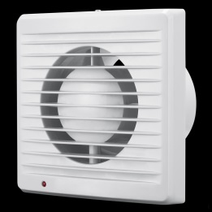
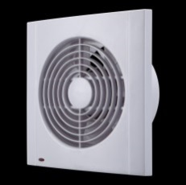
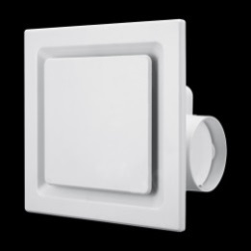
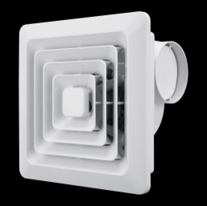
Бытовые вытяжные вентиляторы Ballu
Стандартные серии
Серии с высоким расходом воздуха
Notes:
2

Slide 3
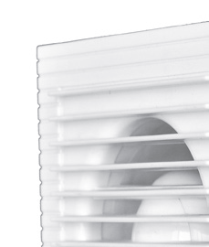
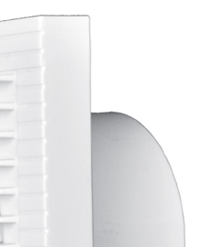
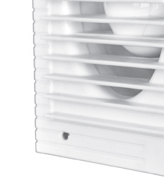
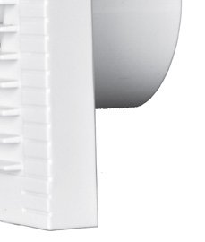
Ballu Green Energy
Низкий уровень шума, до 29 dB(A);
Низкое энергопотребление;
Малая посадочная глубина;
Легкий монтаж воздуховода благодаря специальной конструкции конфузора;
Жесткий пружинный обратный клапан предотвращает попадание неприятных запахов из вентиляционных каналов при выключенном вентиляторе;
Выведенный кабель для удобства подключения.
Модель | Расход воздуха, м³/ч | Площадь помещения, м² | Потребление энергии, Вт | Уровень шума, дБ(A) | Скорость вращения крыльчатки, об/мин | Размер, мм | Вес, кг
GE-100 | 120 | 4 | 11 | 29 | 2000 | 158*155*104 | 0,8
GE-120 | 180 | 8 | 13 | 31 | 1700 | 185*180*106 | 0,9
GE-150 | 210 | 12 | 16 | 33 | 1500 | 220*216*110 | 1,4
Notes:
3

Slide 4
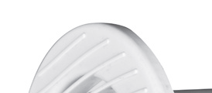
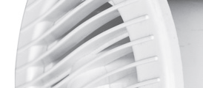
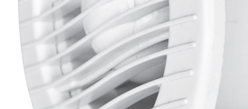
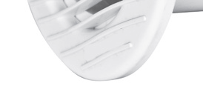
Ballu Green Energy Circus
Низкий уровень шума, до 29 dB(A);
Низкое энергопотребление;
Малая посадочная глубина;
Легкий монтаж воздуховода благодаря специальной конструкции конфузора;
Жесткий пружинный обратный клапан предотвращает попадание неприятных запахов из вентиляционных каналов при выключенном вентиляторе;
Выведенный кабель для удобства подключения;
Компактные размеры.
Модель | Расход воздуха, м³/ч | Площадь помещения, м² | Потребление энергии, Вт | Уровень шума, дБ(A) | Скорость вращения крыльчатки, об/мин | Размер, мм | Вес, кг
GC-100 | 120 | 4 | 12 | 29 | 2000 | 165*165*102 | 0,8
GC-120 | 180 | 8 | 15 | 31 | 1700 | 183*183*104 | 0,9
GC-150 | 210 | 12 | 18 | 33 | 1600 | 214*214*108 | 1,4
Notes:
4

Slide 5
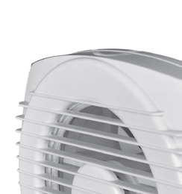
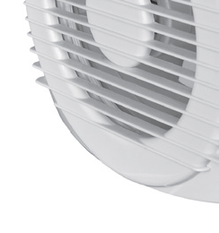
Ballu Fort Alfa
Высокоэффективные двигатели рассчитаны на срок эксплуатации 10 лет;
Малая посадочная глубина;
Легкий монтаж воздуховода благодаря специальной конструкции конфузора;
Жесткий пружинный обратный клапан предотвращает попадание неприятных запахов из вентиляционных каналов при выключенном вентиляторе;
Выведенный кабель для удобства подключения;
Модель | Расход воздуха, м³/ч | Площадь помещения, м² | Потребление энергии, Вт | Уровень шума, дБ(A) | Скорость вращения крыльчатки, об/мин | Размер, мм | Вес, кг
BF-100 | 120 | 4 | 12 | 31 | 2000 | 160*165*96 | 0,9
BF-150 | 210 | 12 | 18 | 33 | 1700 | 204*208*100 | 1,5
Notes:
5

Slide 6
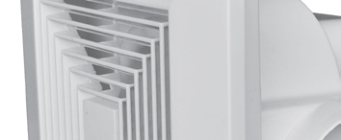
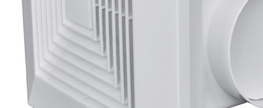
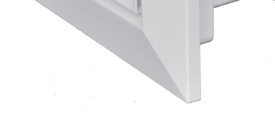
Ballu Fort Quadro 1
Высокоэффективные двигатели рассчитаны на срок эксплуатации 10 лет;
Большой расход воздуха (до 600 м³/ч) позволяет обслуживать помещения большой площади (кухни, офисы, сауны, курительные комнаты);
Легкий монтаж воздуховода благодаря специальной конструкции конфузора;
Жесткий пружинный обратный клапан предотвращает попадание неприятных запахов из вентиляционных каналов при выключенном вентиляторе;
Выведенный кабель для удобства подключения;
Модель | Расход воздуха, м³/ч | Площадь помещения, м² | Потребление энергии, Вт | Уровень шума, дБ(A) | Скорость вращения крыльчатки, об/мин | Размер, мм | Вес, кг
FQ1-200 | 480 | 18 | 24 | 33 | 1300 | 262*262*170 | 1,8
FQ1-250 | 600 | 25 | 30 | 35 | 1150 | 285*285*172 | 2,1
Notes:
6

Slide 7
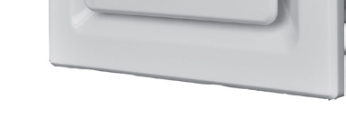
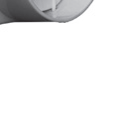
Ballu Fort Quadro 2
Высокоэффективные двигатели рассчитаны на срок эксплуатации 10 лет;
Большой расход воздуха (до 600 м³/ч) позволяет обслуживать помещения большой площади (кухни, офисы, сауны, курительные комнаты);
Легкий монтаж воздуховода благодаря специальной конструкции конфузора;
Жесткий пружинный обратный клапан предотвращает попадание неприятных запахов из вентиляционных каналов при выключенном вентиляторе;
Выведенный кабель для удобства подключения;
Модель | Расход воздуха, м³/ч | Площадь помещения, м² | Потребление энергии, Вт | Уровень шума, дБ(A) | Скорость вращения крыльчатки, об/мин | Размер, мм | Вес, кг
FQ2-200 | 480 | 18 | 24 | 33 | 1300 | 252*252*166 | 1,8
FQ2-250 | 600 | 25 | 30 | 35 | 1150 | 275*275*170 | 2,1
Notes:
7

Slide 8
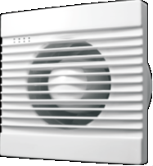
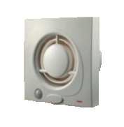
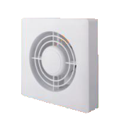
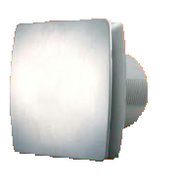
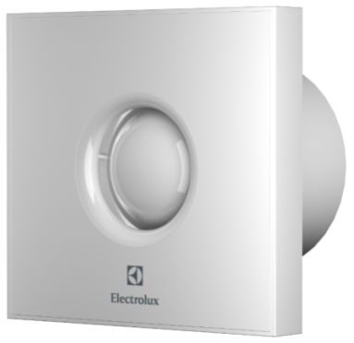
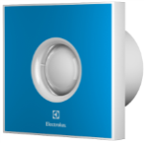
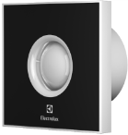
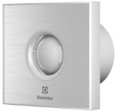
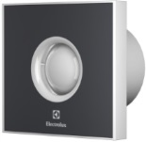
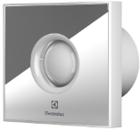
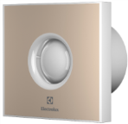
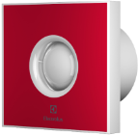
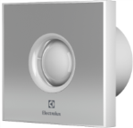
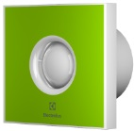
Бытовые вытяжные вентиляторы Electrolux
Одноцветные
Разноцветные
Notes:
8

Slide 9
Electrolux Basic
Мотор с японским подшипником, повышает эффективность, увеличивает срок службы;
Классический дизайн;
Малая толщина панели и малая посадочная глубина;
Жесткий пружинный обратный клапан предотвращает попадание неприятных запахов из вентиляционных каналов при выключенном вентиляторе;
Доступны версии “T”- со встроенным таймером, “TH”- со встроенным таймером и гигростатом;
Выведенный кабель для удобства подключения.
Модель | Расход воздуха, м³/ч | Площадь помещения, м² | Потребление энергии, Вт | Уровень шума, дБ(A) | Размер, мм | Вес, кг
EAFB-100 | 70 | 4 | 15 | 33 | 158*158*81 | 0,43
EAFB-100T | 70 | 4 | 15 | 33 | 158*158*81 | 0,43
EAFB-100TH | 70 | 4 | 15 | 33 | 158*158*81 | 0,43
EAFB-120 | 120 | 8 | 20 | 35 | 180*180*84 | 0,58
EAFB-120T | 120 | 8 | 20 | 35 | 180*180*84 | 0,58
EAFB-120TH | 120 | 8 | 20 | 35 | 180*180*84 | 0,58
EAFB-150 | 210 | 12 | 25 | 37 | 209*209*94 | 0,81
EAFB-150T | 210 | 12 | 25 | 37 | 209*209*94 | 0,81
EAFB-150TH | 210 | 12 | 25 | 37 | 209*209*94 | 0,81
Notes:
9

Slide 10
Electrolux MAGIC
Мотор с японским подшипником, повышает эффективность, увеличивает срок службы;
Привлекательный лаконичный дизайн;
Малая толщина панели;
Удобная очистка;
Низкий уровень шума;
Жесткий пружинный обратный клапан предотвращает попадание неприятных запахов из вентиляционных каналов при выключенном вентиляторе;
Доступны версии “T”- со встроенным таймером, “TH”- со встроенным таймером и гигростатом;
Выведенный кабель для удобства подключения.
Модель | Расход воздуха, м³/ч | Площадь помещения, м² | Потребление энергии, Вт | Уровень шума, дБ(A) | Размер, мм | Вес, кг
EAFM-100 | 100 | 6 | 15 | 30 | 163*144*95 | 0,46
EAFM-100T | 100 | 6 | 15 | 30 | 163*144*95 | 0,46
EAFM-100TH | 100 | 6 | 15 | 30 | 163*144*95 | 0,46
EAFM-120 | 195 | 10 | 20 | 31 | 197*170*108 | 0,62
EAFM-120T | 195 | 10 | 20 | 31 | 197*170*108 | 0,62
EAFM-120TH | 195 | 10 | 20 | 31 | 197*170*108 | 0,62
EAFM-150 | 320 | 16 | 25 | 32 | 223*195*117 | 0,8
EAFM-150T | 320 | 16 | 25 | 32 | 223*195*117 | 0,8
EAFM-150TH | 320 | 16 | 25 | 32 | 223*195*117 | 0,8
Notes:
10

Slide 11
Electrolux PREMIUM
Мотор с японским подшипником, повышает эффективность, увеличивает срок службы;
Привлекательный дизайн;
Удобная очистка;
Низкий уровень шума;
Жесткий пружинный обратный клапан предотвращает попадание неприятных запахов из вентиляционных каналов при выключенном вентиляторе;
Доступны версии “T”- со встроенным таймером, “TH”- со встроенным таймером и гигростатом;
Выведенный кабель для удобства подключения.
Модель | Расход воздуха, м³/ч | Площадь помещения, м² | Потребление энергии, Вт | Уровень шума, дБ(A) | Размер, мм | Вес, кг
EAF-100 | 100 | 6 | 15 | 33 | 150*150*120 | 0,51
EAF-100T | 100 | 6 | 15 | 33 | 150*150*120 | 0,51
EAF-100TH | 100 | 6 | 15 | 33 | 150*150*120 | 0,51
EAF-120 | 195 | 10 | 20 | 34 | 170*170*132 | 0,67
EAF-120T | 195 | 10 | 20 | 34 | 170*170*132 | 0,67
EAF-120TH | 195 | 10 | 20 | 34 | 170*170*132 | 0,67
EAF-150 | 320 | 16 | 25 | 35 | 193*193*153 | 0,89
EAF-150T | 320 | 16 | 25 | 35 | 193*193*153 | 0,89
EAF-150TH | 320 | 16 | 25 | 35 | 193*193*153 | 0,89
Notes:
11

Slide 12
Electrolux ARGENTUM
Мотор с японским подшипником, повышает эффективность, увеличивает срок службы;
Панель из нержавеющей стали;
Удобная очистка;
Низкий уровень шума;
Жесткий пружинный обратный клапан предотвращает попадание неприятных запахов из вентиляционных каналов при выключенном вентиляторе;
Доступны версии “T”- со встроенным таймером, “TH”- со встроенным таймером и гигростатом;
Выведенный кабель для удобства подключения.
Модель | Расход воздуха, м³/ч | Площадь помещения, м² | Потребление энергии, Вт | Уровень шума, дБ(A) | Размер, мм | Вес, кг
EAFA-100 | 70 | 4 | 15 | 33 | 150*150*120 | 0,63
EAFA-100T | 70 | 4 | 15 | 33 | 150*150*120 | 0,63
EAFA-100TH | 70 | 4 | 15 | 33 | 150*150*120 | 0,63
EAFA-120 | 120 | 8 | 20 | 35 | 170*170*132 | 0,8
EAFA-120T | 120 | 8 | 20 | 35 | 170*170*132 | 0,8
EAFA-120TH | 120 | 8 | 20 | 35 | 170*170*132 | 0,8
EAFA-150 | 210 | 12 | 25 | 37 | 193*193*153 | 1,08
EAFA-150T | 210 | 12 | 25 | 37 | 193*193*153 | 1,08
EAFA-150TH | 210 | 12 | 25 | 37 | 193*193*153 | 1,08
Notes:
12

Slide 13
Electrolux SLIM
Мотор с японским подшипником, повышает эффективность, увеличивает срок службы;
Ультратонкая панель, малая глубина монтажа;
Удобная очистка;
Низкий уровень шума;
Жесткий пружинный обратный клапан предотвращает попадание неприятных запахов из вентиляционных каналов при выключенном вентиляторе;
Доступны версии “T”- со встроенным таймером, “TH”- со встроенным таймером и гигростатом;
Выведенный кабель для удобства подключения.
Модель | Расход воздуха, м³/ч | Площадь помещения, м² | Потребление энергии, Вт | Уровень шума, дБ(A) | Размер, мм | Вес, кг
EAFS-100 | 80 | 4 | 15 | 33 | 150*150*79 | 0,47
EAFS-100T | 80 | 4 | 15 | 33 | 150*150*79 | 0,47
EAFS-100TH | 80 | 4 | 15 | 33 | 150*150*79 | 0,47
EAFS-120 | 150 | 8 | 20 | 35 | 182*182*86 | 0,66
EAFS-120T | 150 | 8 | 20 | 35 | 182*182*86 | 0,66
EAFS-120TH | 150 | 8 | 20 | 35 | 182*182*86 | 0,66
EAFS-150 | 250 | 12 | 25 | 37 | 209*209*105 | 0,82
EAFS-150T | 250 | 12 | 25 | 37 | 209*209*105 | 0,82
EAFS-150TH | 250 | 12 | 25 | 37 | 209*209*105 | 0,82
Notes:
13

Slide 14
Electrolux MOVE
Мотор с японским подшипником, повышает эффективность, увеличивает срок службы;
Встроенный сенсор движения и таймер;
Жесткий пружинный обратный клапан предотвращает попадание неприятных запахов из вентиляционных каналов при выключенном вентиляторе;
Выведенный кабель для удобства подключения.
Модель | Расход воздуха, м³/ч | Площадь помещения, м² | Потребление энергии, Вт | Уровень шума, дБ(A) | Размер, мм | Вес, кг
EAFV-100 | 70 | 4 | 15 | 33 | 158*158*88 | 0,54
EAFV-150 | 210 | 12 | 25 | 37 | 210*210*95 | 0,88
Notes:
14

Slide 15
Electrolux RAINBOW
Мотор с японским подшипником, повышает эффективность, увеличивает срок службы;
Различные цвета исполнения;
Низкий уровень шума;
Жесткий пружинный обратный клапан предотвращает попадание неприятных запахов из вентиляционных каналов при выключенном вентиляторе;
Доступны версии “T”- со встроенным таймером, “TH”- со встроенным таймером и гигростатом;
Выведенный кабель для удобства подключения.
Model | Airflow, m³/h | Recommended room square, m² | MAX energy consumption, W | Noise level, dB(A) | Package size, mm | Weight, kg
EAFV-100 | 70 | 4 | 15 | 33 | 158*158*88 | 0,54
EAFS-150 | 210 | 12 | 25 | 37 | 210*210*95 | 0,88
Модель | Расход воздуха, м³/ч | Площадь помещения, м² | Потребление энергии, Вт | Уровень шума, дБ(A) | Размер, мм | Вес, кг
EAFR-100 | 70 | 4 | 15 | 33 | 150*140*96 | 0,43
EAFR-100T | 70 | 4 | 15 | 33 | 150*140*96 | 0,43
EAFR-100TH | 70 | 4 | 15 | 33 | 150*140*96 | 0,43
EAFR-120 | 120 | 8 | 20 | 35 | 175*165*106 | 0,58
EAFR-120T | 120 | 8 | 20 | 35 | 175*165*106 | 0,58
EAFR-120TH | 120 | 8 | 20 | 35 | 175*165*106 | 0,58
EAFR-150 | 210 | 12 | 25 | 37 | 200*190*114 | 0,81
EAFR-150T | 210 | 12 | 25 | 37 | 200*190*114 | 0,81
EAFR-150TH | 210 | 12 | 25 | 37 | 200*190*114 | 0,81
Notes:
15

Slide 16
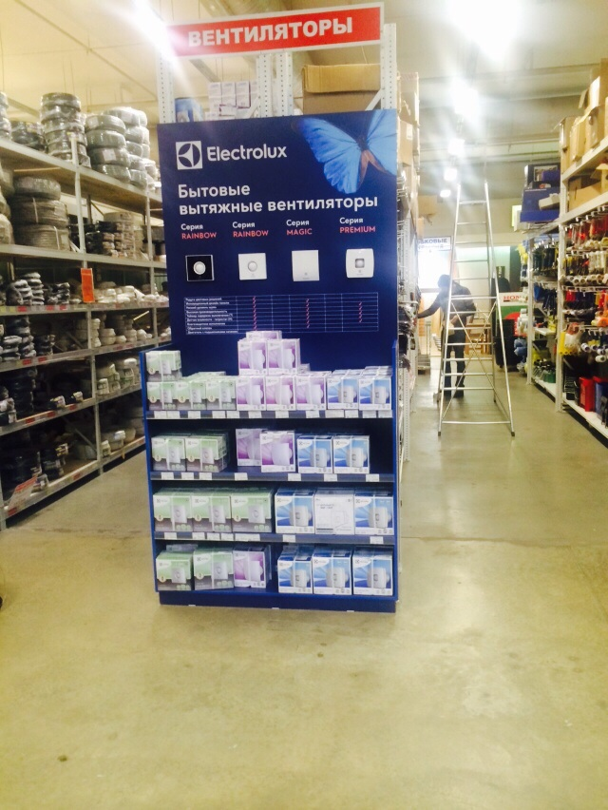
Electrolux PROMO
Специальный дизайн бренд-зоны для DIY:
Разработка дизайна индивидуально для каждого магазина;
Дизайн разрабатывается совместно со шведскими специалистами и соответствует модельному ряду;
Привлекает рядовых покупателей;
Упрощает выбор вентилятора покупателем.
Notes:
16

